Slide 1
PROGRAMME EDUCATIF FEDERAL
FICHE
« ACTION »

Slide 2
Nom du club
Date
25/10/2022
Nb participants
18
AS BOUFFERE
U11 à U13
Catégories
District
Nom de l’action
VENDEE
Nom de l’action
Thématique
TRI DES DECHETS
Résumé de l’action
(Qui ? Quand ? Quoi ? Ou ? Comment ?)
Dans une première partie, les stagiaires de la catégorie U11 à U13 devaient jouer au ballon-béret. Sous la forme d’un duel entre 2 équipes. Chacune d’entre elles à le choix entre 4 buts qui représentent des poubelles de tri (toxique, verre, plastique, carton/papier). L’éducateur indique un déchet et un numéro correspond à un joueur (jeu du béret). Le joueur concerné doit alors aller marquer le plus vite possible dans le but qui correspond à la poubelle correspondant au déchet.
Dans un second temps, les 2 équipes ont eu à leur disposition 3 poubelles. Ils devaient ensuite par équipe ramasser les déchets présents au stade et le mettre dans la poubelle qui correspond au plastique, au verre ou carton/papier.

Slide 3
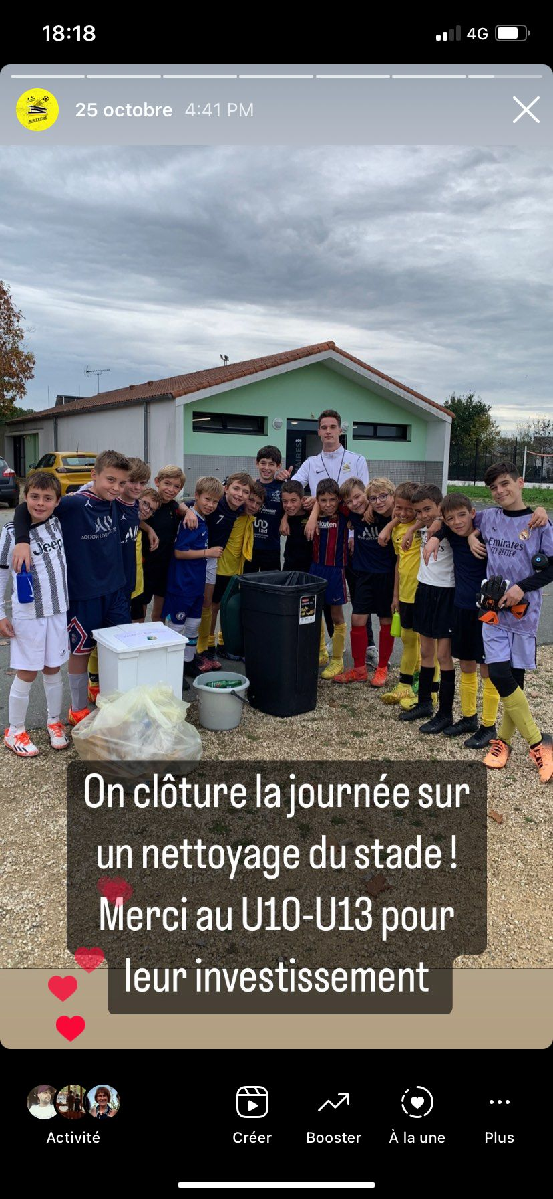
PHOTO DE L’ACTION

